Slide 1
Endless
Story

Slide 2
목차
기획 컨셉
게임 소개 -게임 컨셉 -캐릭터 -조작법 -전투 시스템 -카메라 -헤드 트레킹 -스테이지
-UI -기타 요소

Slide 3
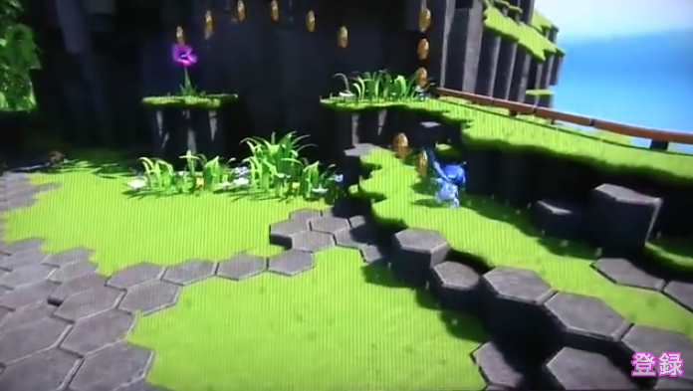
1.기획 컨셉
-어드벤쳐 게임으로 3인칭 VR 시점으로
같이 모험을 떠나는 느낌을 표현함
그림1) ROBOTS RESCUE

Slide 4
2.게임 소개 (게임 컨셉)
어느 마을의 소년은 어머니가 불치병에 걸려 고민을 하는 도중 마을에 어떤 이방인이 찾아와 소년에게 어머니의 병을 고칠 수 있는 약초가 있는 곳을 알려주고 떠난다.
이에 소년은 약초를 찾기 위해 모험을 떠나게 된다.

Slide 5
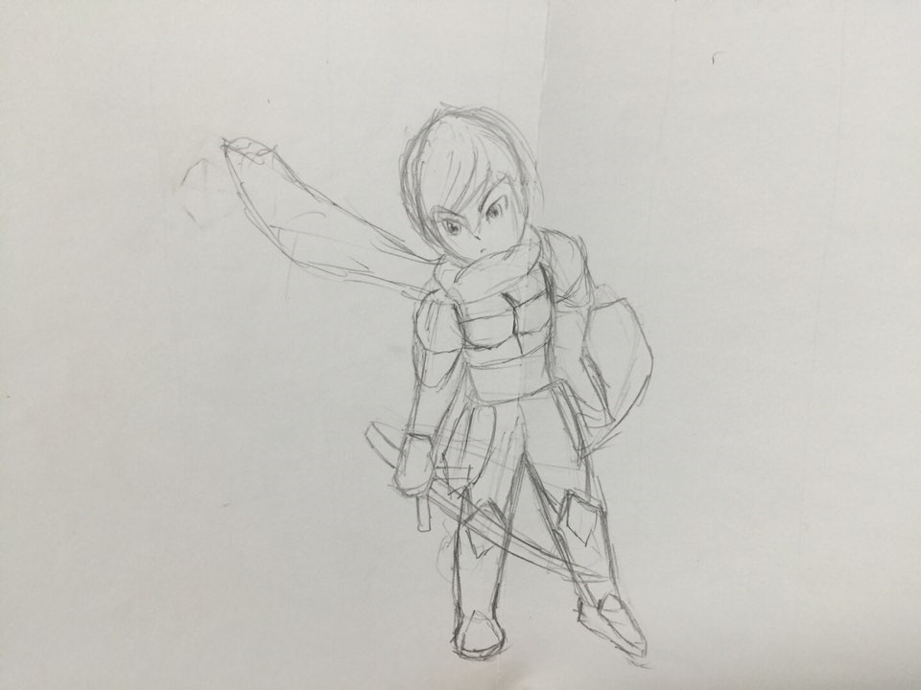
2.게임 소개( 캐릭터)
- 전사
장비 : 검, 방패, 경갑(라이트아머)
특징 : 방패로 적의 공격을 막을 수 있다.(방패스킬-방패치기-로 스턴유발), 대쉬
도발은 캐릭터 일정 범위내 짧은 시간 어그로를 끈다.
높은 스테미너와 체력를 가진다.
무거운 물건을 움직일 수 있다. 구르기가 존재한다.

Slide 6
2.게임 소개 (캐릭터)
- 마법사
장비 : 지팡이, 로브
특징 : 오브젝트 활성화 (점프기어, 파괴)
스킬 : 익스플로젼(시전 1초, 후딜 1~2초, 원하는 위치는 헤드트래킹)
높은 마나와 적은 체력을 가진다. 마나쉴드가 존재한다.

Slide 7
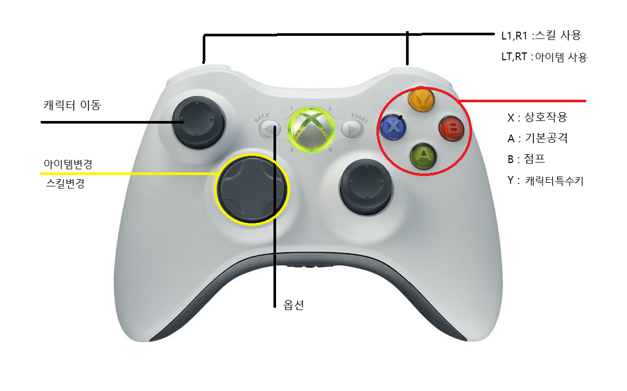
2.게임 소개 (조작법)
그림2) 컨트롤러

Slide 8
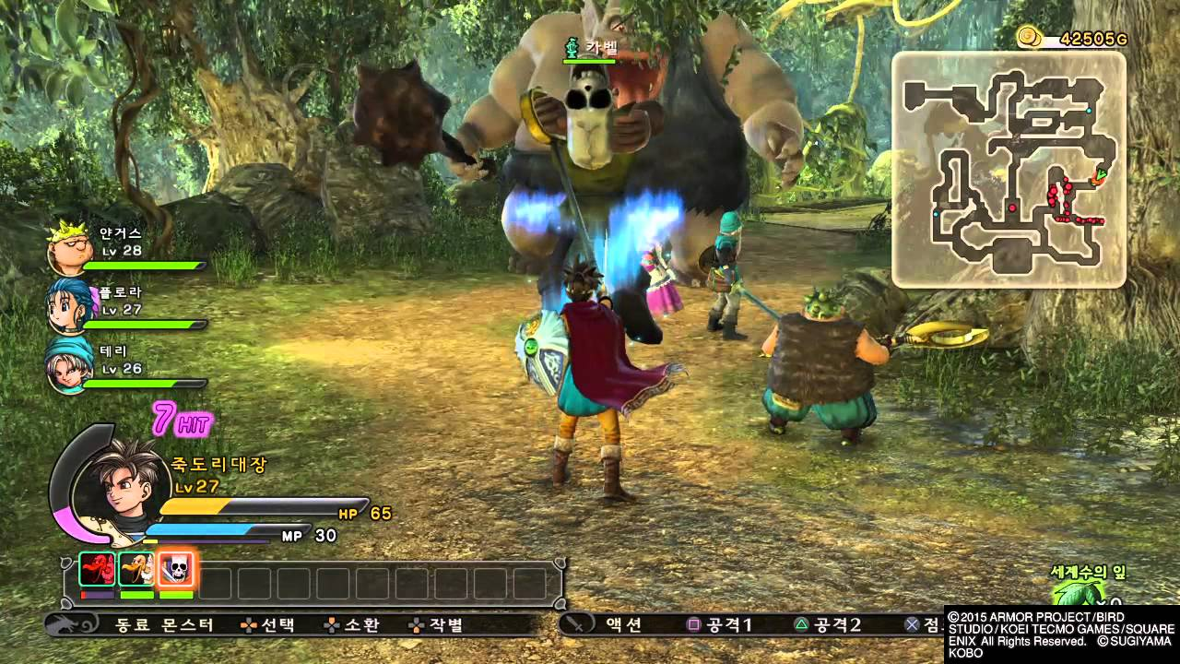
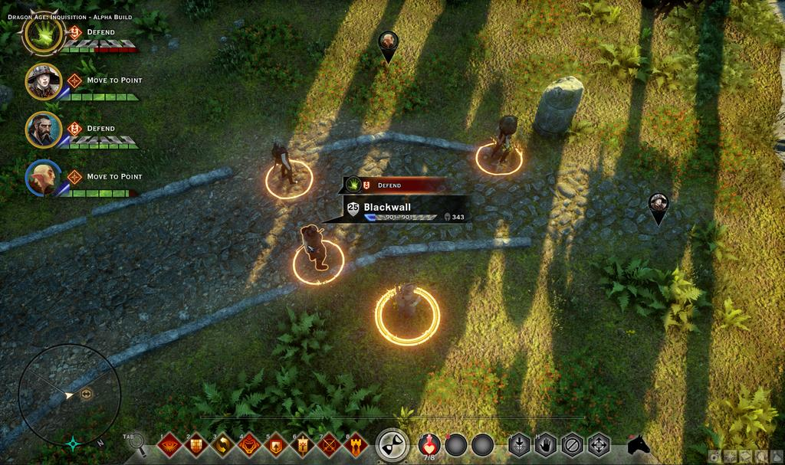
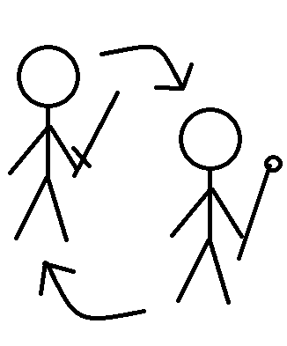
2.게임 소개(전투 시스템)
싱글 플레이시 캐릭터 2개가 같이 다니면서 캐릭터를 태그 하면서 컨트롤을 변경할 수 있다.
그림 3-2)드래곤에이지 인쿼지션
그림 3-1) 드래곤퀘스트 히어로즈
tag
그림 3) 태그 설명

Slide 9
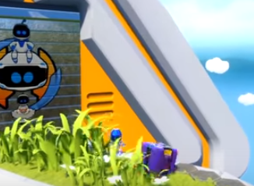
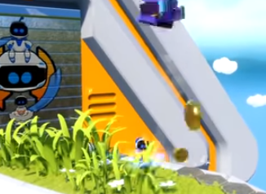
2.게임 소개(전투 시스템)
각 캐릭터는 해당 스테이지를 진행하면서 몬스터를 격파하며 진행한다.
그림4 ) 전투

Slide 10
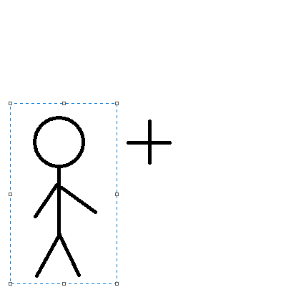
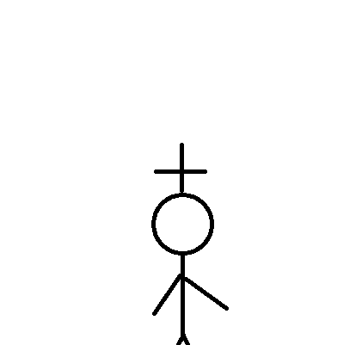
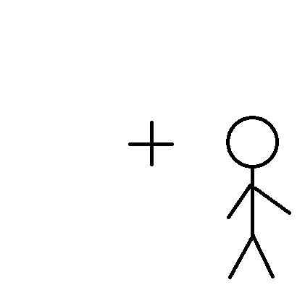
2.게임 소개(카메라)
카메라 뷰를 통해 기존 게임 플레이에서 확인 불가능한 시야확보를 가능하다.
그림5 ) 시점

Slide 11
2.게임 소개 (카메라)
카메라 뷰 내의 시점에서 캐릭터가 움직이며 해당 반경 범위를 벗어나면 그때 카메라 위치를 캐릭터를 따라가게 한다.
카메라뷰 참고
https://youtu.be/98mEEaEqH58?t=900

Slide 12
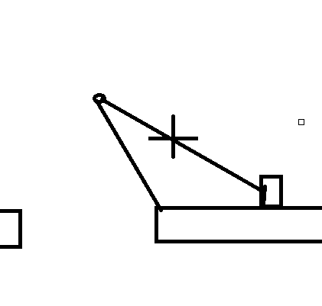
2.게임 소개(헤드 트레킹)
특정 스테이지에서 나오는 오브젝트 트리거를 마법사 플레이어의 헤드 트레킹 시점을 통한 조준과 컨트롤로 조작을 한다.
ex(도개교, 점프기어 마법진 생성, 특정 오브젝트 파괴)
그림6 ) 트리거 조작

Slide 13
2.게임 소개(스테이지)
선형적 맵 구조
3스테이지로 구성 1) 숲 2) 동굴 3) 고성

Slide 14
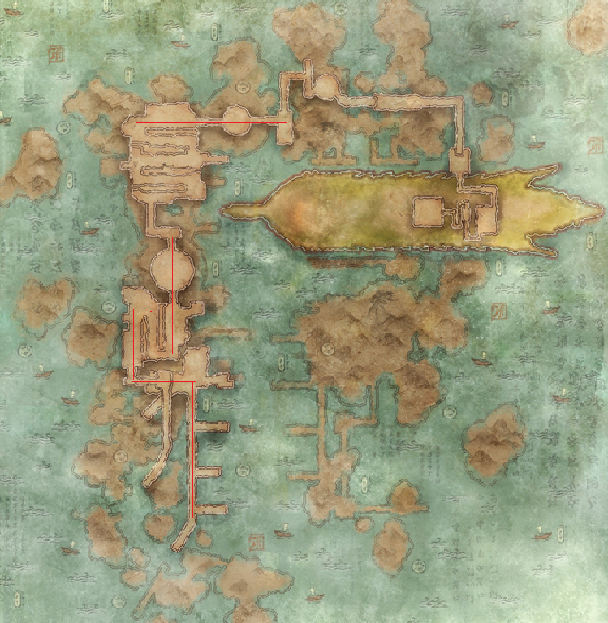
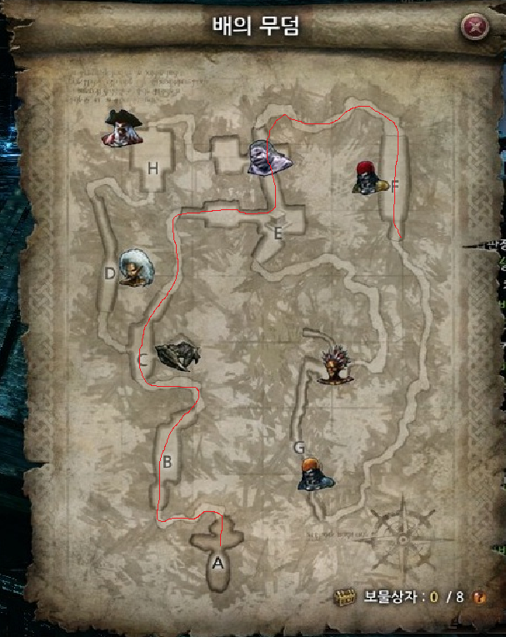
선형적 맵 구조
그림1-2)마비노기영웅전
그림1-2)블레이드앤소울

Slide 15
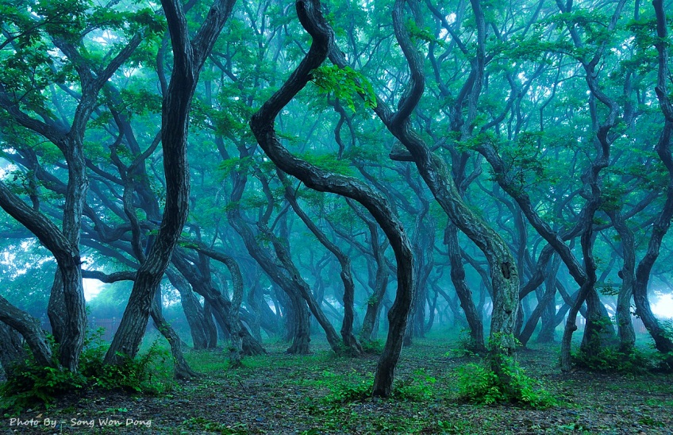
2.게임 소개(스테이지)
-숲
1.1. 등장 몬스터 : 슬라임, 버섯, 킹슬라임 (보스)
1.2. 함정 : 독버섯
1.3. 지형 특징 : 나무위에 아이템 배치 (법사의 점프기어 활용), 절벽나무

Slide 16
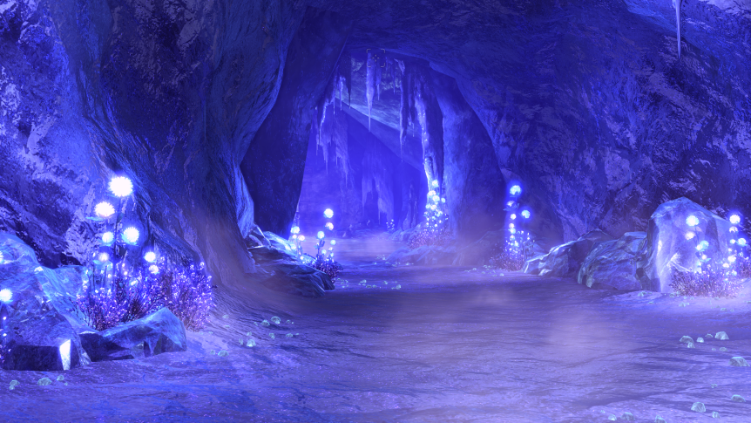
2.게임 소개(스테이지)
-동굴
2.1. 등장 몬스터 : 고블 린류(전사, 궁수), 홉고블 린(보스)
2.2. 함정 : 종유석, 바위
2.3. 지형특징 : 복층구조

Slide 17
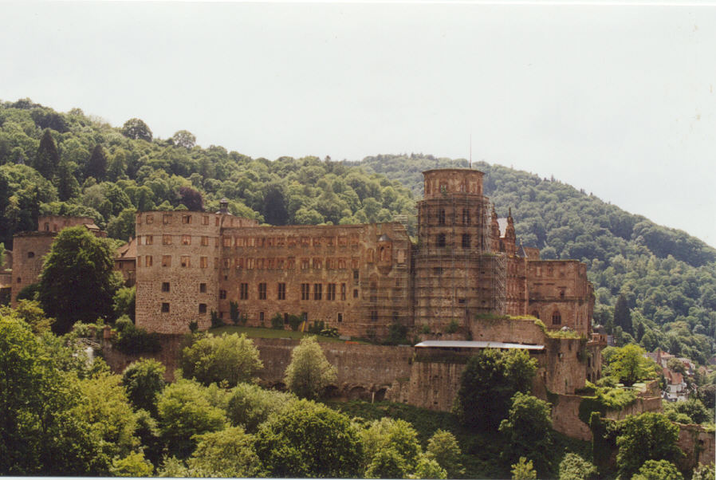
2.게임 소개(스테이지)
-고성
3.1. 마왕(데스나이 트) – 최종보스
3.2. 함정 : 화 살, 프래쉬, 가시함 정, 미믹
3.3. 지형특징 : 도개교

Slide 18
2.게임 소개(몬스터)
-숲
슬라임 : 적은 체력, 물리피격감소
버섯 : 적은 체력, 슬라임보다 빠른 스피드
킹슬라임 : 물리피격감소, 점프, 분열

Slide 19
2.게임 소개(몬스터)
-동굴
고블린(전사) : 중간체력, 높은 데미지
고블린(궁수) : 적은체력, 느린 공격속도
홉고블린 : 공격 중 무기 던지기 기술 있음.
광폭화

Slide 20
2.게임 소개(몬스터)
-고성
〮마왕(데스나이트) : 스켈레톤 소환, 광범위 지속피해마법
본 익스플로젼 : 뼈 폭발
〮스켈레톤 : 부활, 뼈가 부서지는 애니메이션

Slide 21
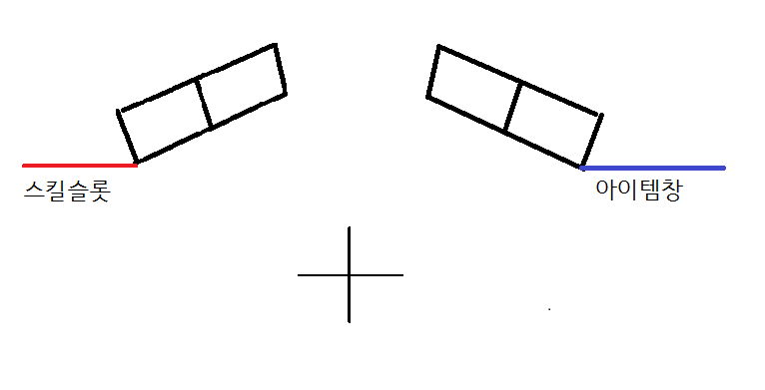
2.게임소개(UI)
십자망선의 위쪽에 스킬과 아이템슬롯을 보여준다.
그림 7) 플레이어 UI

Slide 22
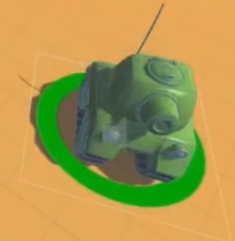
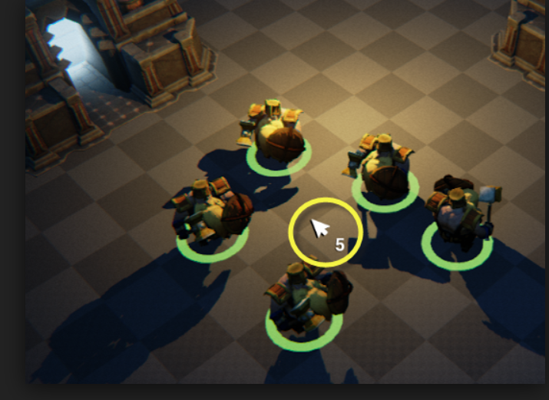
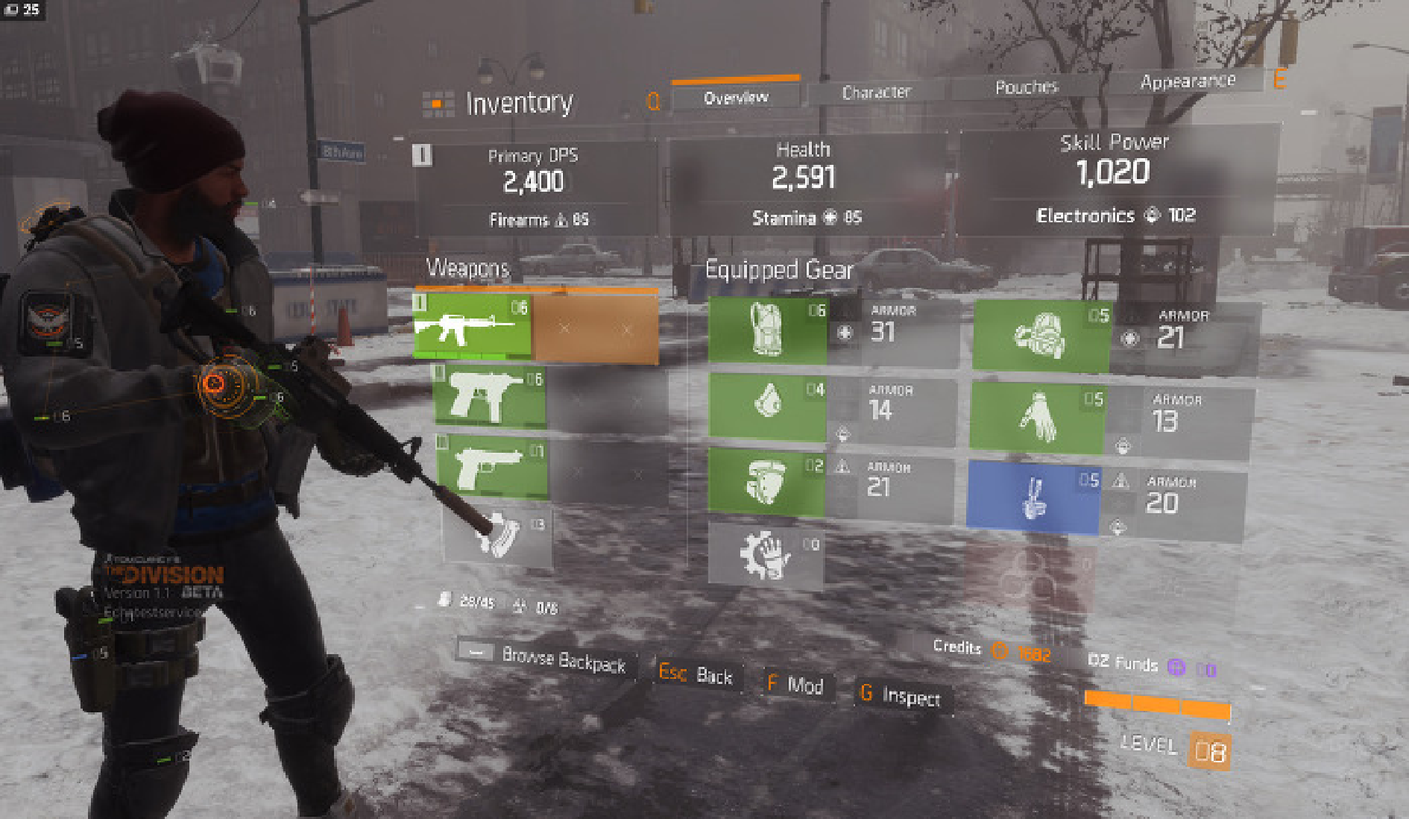
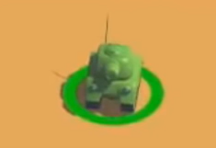
그림 7-3) 디비젼 인벤토리 UI
그림 7-2) 캐릭터 HP
그림 7-1) 탱크 HP unity3d예제

Slide 23

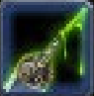

2.게임 소개(기타 요소)
-아이템
소지형 - HP, 화염병
HP 포션
( 최대 10개 소지)
독 바르기
(최대 3개 소지)
그림 8-3)독
그림 8-1) 포션
화염병
( 최대 3개 소지)
그림 8-2) 화염병

Slide 24



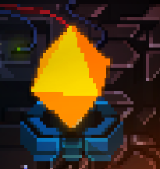

2.게임 소개(기타 요소)
즉발형 - 최대 능력치 증가(HP, 스테미너, MP 등)
레드 크리스탈
(체력 1증가)
그림 9-1)레드
크리스탈
옐로 크리스탈
(스테미너 1증가)
그림 9-3)옐로
크리스탈
블루 크리스탈
(마나 1증가)
그림 9-2)블루
크리스탈

